Slide 1
第一章 第2讲 Linux许可证和版权

Slide 2
1. Linux版权与许可证简介
2. Linux代码版权示例
Notes:
关于发展历史的资源：
linux内核设计与实现 P12 简要的有点儿
操作系统分析与实践 P3 P36
操作系统原理及应用 P31(Unix, Linux, GNU) P33(Linus的自述)

Slide 3
1.1 版权
编写并发布Linux平台上的软件，必须明白许可证和版权。
知识产权
指智力创造成果：发明、文学和艺术作品，以及商业中使用的符号、名称、图像和外观设计
分为工业产权与版权两类，工业产权包括发明专利、商标、工业品外观设计和地理标志，版权则包括文学和艺术作品
此外还有一种特殊的知识产权：商业秘密。好处是没有时限，而且任何东西都可被认定为商业秘密（可口可乐配方属商业机密，100多年来无法获知）
知识产权的特点
专有性：除权利人同意或法律规定外，权利人以外的任何人不得享有或使用该权利
地域性：经一国法律所保护的某项权利只在该国范围内有效
时间性：法律对各项权利的保护，都规定有一定的有效期

Slide 4


1.1 版权
公有领域
出版品、产品、以及发明方法等在未受到专利或著作权保护的情况下，属于“公有领域”
它是人类的一部分作品与一部分知识的总汇
领域内的知识财产，任何个人或团体都不具所有权益
领域内的作品属于公有文化遗产，任何人可以不受限制地使用和加工它们

Slide 5

1.1 版权
版权
也称为著作权，包含著作人格权和著作财产权
著作人格权：公开发表权、姓名表示权及禁止他人以扭曲、变更方式，利用著作损害著作人名誉的权利
著作财产权：公开口述权、公开播送权、公开上映权、公开演出权、公开传输权、公开展示权、改作权、散布权、出租权等
版权保护的客体
文学作品、音乐作品、戏剧舞蹈著作、美术摄影作品、图形作品
影视作品、建筑作品、书籍作品、其他著作
计算机程序作品

Slide 6

1.1 版权
版权是对知识产权的某种特定类型所有权的权利
版权的初衷：借由给予创作者一段时期的专有权利，作为（经济）刺激，以鼓励作者从事创作
在没有明确声明放弃所有权的情况下，他人只能够“合理使用”你的知识产权
伯尔尼版权公约使用“Copyright©xxx年份”声明版权
版权不是永久性的
有期限的权利。期限过后，版权进入“公有领域”
个人登记：有生之年+逝世后50年
公司登记：作品发表日期之后50年
版权是受限制的
单词“the”
软件的无关紧要的修改

Slide 7
1.2 许可证
版权所有者可以自由决定作品的许可条款
常见的许可领域：使用、拷贝、分发和修改
GPL许可证没有对使用做出限制，只限制拷贝、分发和修改
GPL不等于“公有领域”，并没有把所有权交给公共域
地域限制和可分性条款
特定的许可限制在某些地域不一定具有法律效力
例如：欧洲国家允许特定项目对软件进行逆向工程
许可证的“可分性条款”：
本节中的某一部分在某种特定情况下被认为无效时，条款的其余部分依然可以使用

Slide 8
1.2 许可证
自由软件许可证
随着知识产权保护的过度扩张，许多人认为，知识产权的目的已经从保护公众利益变为保护知识创造者的利益
自由软件运动
开放源码促进会OSI（Open Source Initiative）
OSI持有“OSI认证的开放源码软件”商标
开放源码定义OSD（Open Source Definition）
描述开放源码许可证提供的权利：
源代码必须可获得、产品必须可以自由再分发、必须允许衍生作品、不允许歧视
维护经认证的OSD许可证列表：GPL、LGPL、BSD许可证等

Slide 9
1.2 许可证
GUN通用公共许可证（GPL）
自由软件基金会的Richard Stallman为GNU计划撰写
最新版本为第3版GPL v3，Linux内核以GPL v2协议发布
强迫后续版本必须一样是自由软件
重要争议：非GPL软件是否可以动态链接到GPL库
GNU宽通用公共许可证（GNU Lesser General Public License）
主要使用目标为软件库
其限制不感染仅仅只链接到本软件库的其他软件
大多数的软件库在LGPL的条款下发布（而非GPL）
BSD许可证
BSD软件遵照这个许可证来发布，该许可证因此而得名
BSD的后续版本可以选择要继续是BSD或其他自由软件条款或封闭软件等等
例子：微软产品中引入了BSD网络部分的代码，Mac OS X中也使用了不少FreeBSD的组件

Slide 10
1.2 许可证
Apache许可证
在Apache软件基金会发布的自由软件许可证，最初为Apache http服务器而撰写
Apache基金会下属所有项目都使用Apache许可证，许多非Apache基金会项目也使用了Apache许可证
2004年1月，Apache软件基金会公布了2.0版
许可证的兼容性
创作衍生作品时，可能需要使用在不同许可证下发布的软件代码
大多数自由软件许可证，比如MIT/X许可证、BSD许可证、LGPL，都是“GPL兼容的”，即它们的代码与GPL代码混用无冲突（但新代码则是GPL下的）
一般地，请直接向软件所有者进行咨询

Slide 11
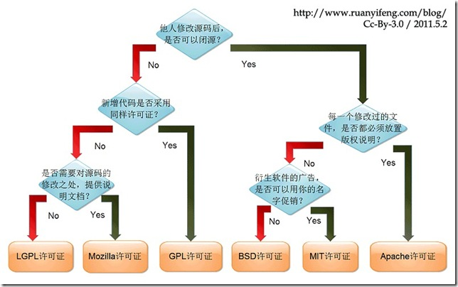
1.2 许可证
许可证的选择
http://blogread.cn/it/article/6751?f=wb1

Slide 12
1.3 GPL的“传染性”
Linux内核的GPL约束
Linux内核以GNU通用公共许可证第二版(GPLv2)发行
由于GPL的“传染性”，任何Linux内核的衍生产品必须使用GPL协议进行发布
有报告指出，Linux相对于其他 BSD 的Unix Like操作系统，由于GPL的约束限制，不具有商业优势。业界的“GPL恐惧症”
常见问题：
链接使用了其他 GPL 的类库的程序是否会被定性为衍生产品？
是，也就是GPL的“传染性”
主程序与GPL类库是静态链接，一般认为主程序必须限定为GPL
主程序动态链接GPL类库，一般认为也必须是GPL的，除非能够证明二者之间的“独立性和可区分性”

Slide 13
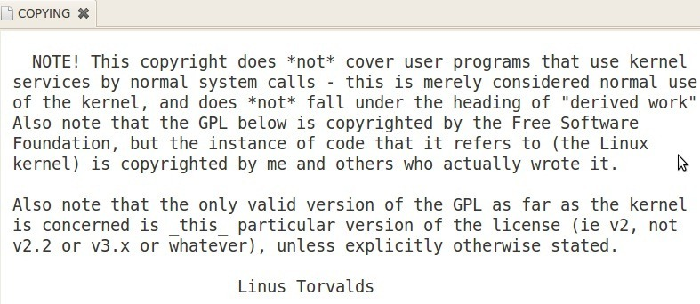
1.3 GPL的“传染性”
使用 Linux 内核头文件定义，进行系统调用的程序是否会被定性为衍生产品？
否
用户空间的类库以及程序使用 Linux 内核的系统调用不被视为是Linux内核的衍生产品
Linus在Linux源码的版权声明中明确了这一点：

Slide 14
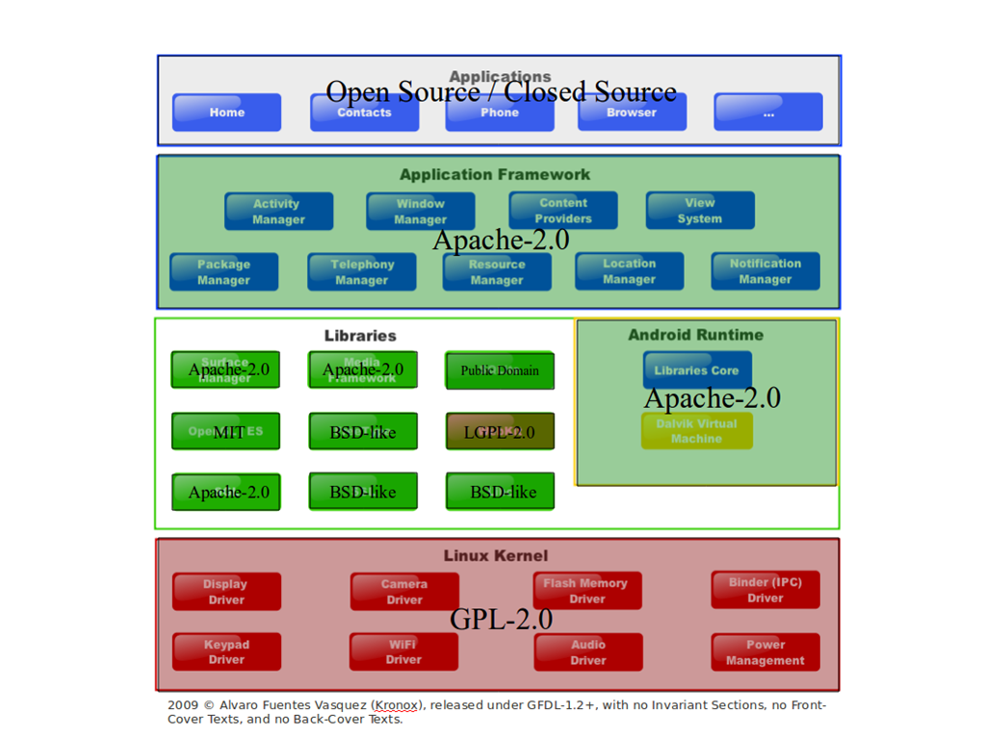
1.4 Android系统许可证
Android系统的授权许可证结构
把GPL局限在内核空间
Google对Linux内核的所有修改必须反馈回Linux主版本树
上层的类库以及应用框架以及所谓用户空间部分，大部分使用了“温和”的 Apache-2.0软件许可授权
GPL世界和非GPL世界的分界线在于一个叫做Bionic Libc的类库
该类库替换了Linux常用的Gnu glibc，采用BSD的许可证授权。为了防止GPL波及用户空间的各个模块
Android为GPL下的Linux如何与商业
社会并存与共赢提供了一个成功的范本，
尝试为Linux生态系统上的各种角色划清
彼此的作用范围，梳理了各方在版权上的
权利和义务，目前看来，获得了惊人的商
业成功

Slide 15
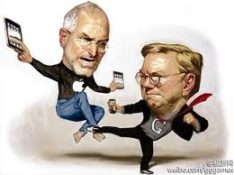

1.5 知识产权纠纷
苹果与Android系统
2010年起，苹果公司开始在各个国家起诉Android手机厂商侵犯了自己的专利
虽然Google免费提供Android 给各家厂商使用，但使用 Android 操作系统的厂商则要为侵犯专利负责。如果Android真的存在严重专利问题，这将让硬件厂商对其望而怯步，而这也正是苹果的目的
苹果诉HTC
2010年3月，苹果对HTC提起法律诉讼，称宏达电所制造Android智能手机侵犯了苹果20项技术专利。当时HTC的智能手机在美国的销量已经上升至每季度490万台，超过苹果的460万台
当年年底，美国贸易委员会初步裁定HTC侵犯了苹果专利，禁止了HTC部分产品在美国的销售

Slide 16


1.5 知识产权纠纷
苹果与Android系统
Android阵营反击
Android出现之前，摩托罗拉的移动业务已经严重下滑。Android好比是摩托罗拉的救命稻草。完全投靠 Android 阵营之后，摩托罗拉也获得了新生
据统计，摩托罗拉的专利超过2.1万，远远超过苹果，后者的专利数量不足5000
摩托罗拉在2010年10月向美国贸易委员会投诉苹果，称iPhone、iPad、iPod touch以及Mac电脑侵犯了摩托罗拉18项技术专利
虽然摩托罗拉最后并没有胜诉，但成功的在专利问题上阻挡了苹果的进攻
Google收购摩托罗拉
Google与2012年5月完成对摩托罗拉的收购，仅有1000多项专利的谷歌将获得摩托罗拉移动约1.7万项专利：收购摩托罗拉移动能帮助公司更好的抵御来自苹果等其他公司的反竞争威胁（拉里佩奇）
谷歌的这次出手等于给所有Android 手机厂商吃了一颗定心丸：在这之后，苹果几乎没有再因专利问题起诉过Android阵营的任何一家公司

Slide 17
2. Linux代码版权信息示例
Linux内核源码的版权声明文件 /COPYING
1
2 NOTE! This copyright does *not* cover user programs that use kernel
3 services by normal system calls - this is merely considered normal use
4 of the kernel, and does *not* fall under the heading of "derived work".
5 Also note that the GPL below is copyrighted by the Free Software
6 Foundation, but the instance of code that it refers to (the Linux
7 kernel) is copyrighted by me and others who actually wrote it.
8
9 Also note that the only valid version of the GPL as far as the kernel
10 is concerned is _this_ particular version of the license (ie v2, not
11 v2.2 or v3.x or whatever), unless explicitly otherwise stated.
12
13 Linus Torvalds
14
15----------------------------------------
16
17 GNU GENERAL PUBLIC LICENSE
18 Version 2, June 1991
19
20 Copyright (C) 1989, 1991 Free Software Foundation, Inc.
21 51 Franklin St, Fifth Floor, Boston, MA 02110-1301 USA
22 Everyone is permitted to copy and distribute verbatim copies
23 of this license document, but changing it is not allowed.
24
25 Preamble
26
27 The licenses for most software are... /*下面是GPL v2许可证的详细条款*/

Slide 18
2. Linux代码版权信息示例
/drivers/net/wireless/ath/ath5k/debug.h的版权信息
4 * This file is free software: you may copy, redistribute and/or modify it
5 * under the terms of the GNU General Public License as published by the
6 * Free Software Foundation, either version 2 of the License, or (at your
7 * option) any later version.
8 *
9 * This file is distributed in the hope that it will be useful, but
10 * WITHOUT ANY WARRANTY; without even the implied warranty of
11 * MERCHANTABILITY or FITNESS FOR A PARTICULAR PURPOSE. See the GNU
12 * General Public License for more details.
13 *
14 * You should have received a copy of the GNU General Public License
15 * along with this program. If not, see <http://www.gnu.org/licenses/>.
16 *
17 *
18 * This file incorporates work covered by the following copyright and
19 * permission notice:
20 *
21 * Copyright (c) 2002-2005 Sam Leffler, Errno Consulting
22 * Copyright (c) 2004-2005 Atheros Communications, Inc.
23 * Copyright (c) 2006 Devicescape Software, Inc.
24 * Copyright (c) 2007 Jiri Slaby <jirislaby@gmail.com>
25 * Copyright (c) 2007 Luis R. Rodriguez <mcgrof@winlab.rutgers.edu>
26 *
27 * All rights reserved.
28 *
29 * Redistribution and use in source and binary forms, with or without
30 * modification, are permitted provided that the following conditions
31 * are met:
32 * 1. Redistributions of source code must retain the above copyright
33 * notice, this list of conditions and the following disclaimer,
34 * without modification.
35 * 2. Redistributions in binary form must reproduce at minimum a disclaimer
36 * similar to the "NO WARRANTY" disclaimer below ("Disclaimer") and any
37 * redistribution must be conditioned upon including a substantially
38 * similar Disclaimer requirement for further binary redistribution.
39 * 3. Neither the names of the above-listed copyright holders nor the names
40 * of any contributors may be used to endorse or promote products derived
41 * from this software without specific prior written permission.
42 *
43 * Alternatively, this software may be distributed under the terms of the
44 * GNU General Public License ("GPL") version 2 as published by the Free
45 * Software Foundation.
46 *......以下是该程序源码

Slide 19
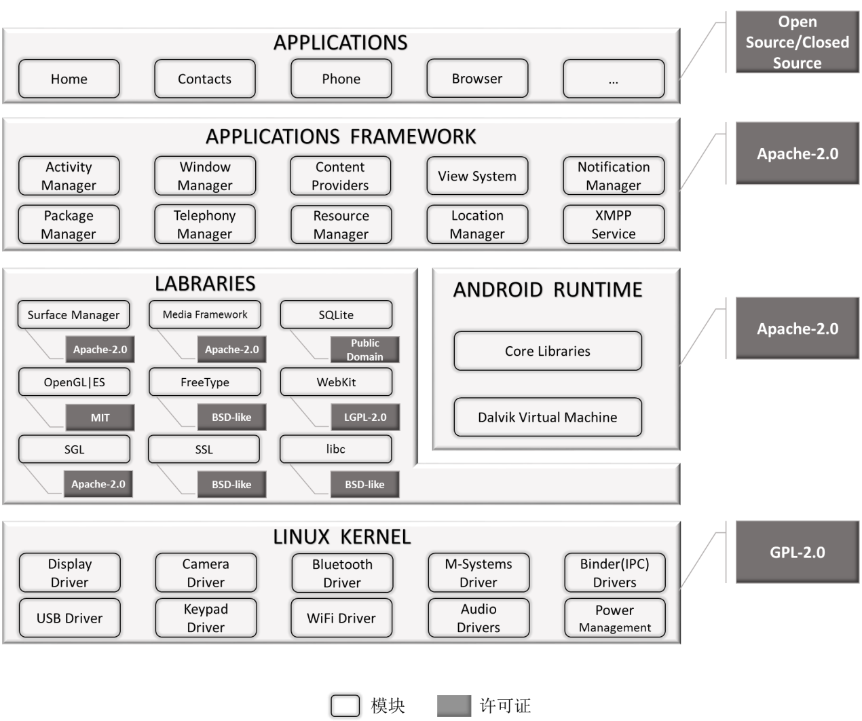
3. Android许可证示例

Slide 20
谢谢 !

